Slide 1
5주_20241519_조예성

Slide 2
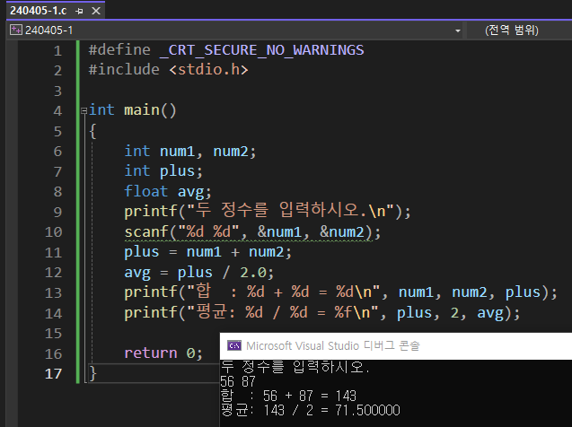
1. 두 정수를 입력하여 합과 평균을 출력

Slide 3
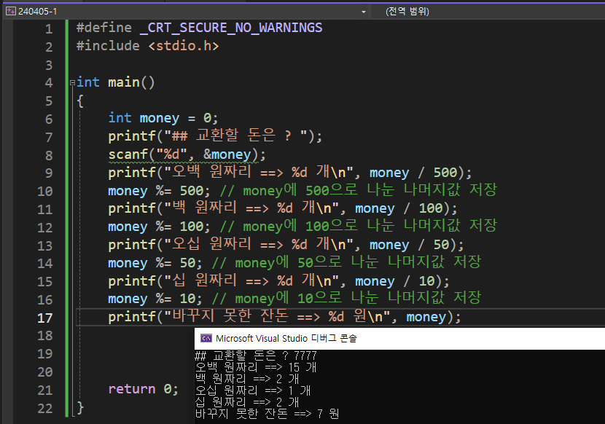
2. 교환할 돈을 입력하여 잔돈 교환

Slide 4
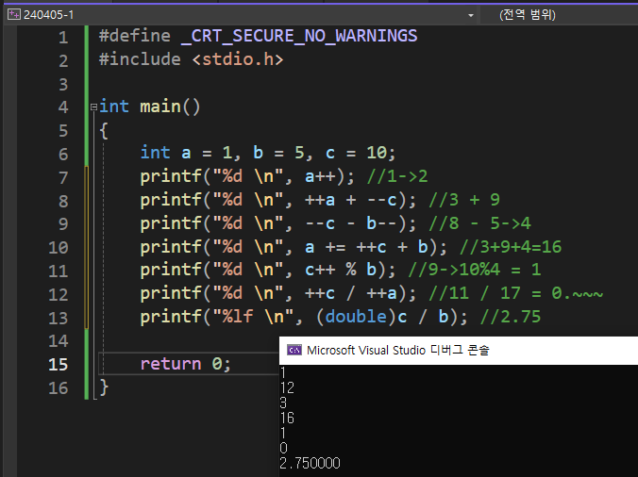
3. a=1, b=5,c=10일 때 각 결과의 답 구하기

